Slide 1
概率论与数理统计
教材：盛骤等，浙江大学
高等教育出版社，2015
曾文艺
教2楼108
时间：晚上18：00—21：00（周三）
考核：平时作业、检测、考勤、期末考试

Slide 2
“离散数学，第三章：概率论初步：古典概型”
概率论：研究随机性（偶然性，可能性）。必然事件与不可能事件。
叙述方便与比较，将概率论与集合论中的相关概念进行比较：
样本空间 全集
事件 集合
基本事件 单点集
样本 元素
事件的运算（并，交，余），频率与统计的稳定性，独立

Slide 3
第一节 随机试验
一、 概率论的诞生及应用
二、 随机现象
三、 随机试验

Slide 4

一、概率论的诞生及应用
1. 概率论的诞生
400年前，欧洲许多国家贵族之间盛行赌博游戏。
17世纪中叶（1654年）, 法国的贵族德. 梅耳发现了一些与赌博相关的问题，其中最著名的就是“赌注的分配问题”。如，甲、乙两人，每人出资30元，约定谁先赢3局便是赢家。如果甲先赢2局，乙赢1局时，因故，必须终止赌博游戏，那么这时应如何分配赌资（60元）？为此，请教于数学家帕斯卡、费尔马、惠更斯，由此，提出了概率论的一个基本概念（数学期望）。
1657年， 荷兰数学家Christian Huygens(惠更斯) 潜心研究，写成了专著《论掷骰子游戏中的计算》，这本书迄今为止被认为是最早公开发表的概率论文献。

Slide 5
2. 概率论的应用
从赌博游戏开始概率论的发展，大约可以分为5个阶段：可能性的早期计算、古典概率时期（17世纪）、初等概率时期（18世纪）、分析概率时期（19世纪）、现代概率时期（20世纪）。概率论是数学的一个分支，研究随机现象的数量规律。
现在，概率论与以它作为基础的数理统计学一起，在自然科学、社会科学、工程技术、军事科学及工农业生产等诸多领域中都起着重要的作用。例如，天气预报、 地震预报、产品的抽样调查、保险精算、通讯工程、抗干扰性、可靠性分析等等.

Slide 6


二、随机现象
自然界所观察到的现象:
确定性现象
随机现象
1.确定性现象
在一定条件下必然发生
的现象称为确定性现象.
实例
“太阳不会从西边升起”,
“水从高处流向低处”,
“同性电荷必然互斥”,

Slide 7


“函数在间断点处不存在导数” 等.
确定性现象的特征：条件完全决定结果
2. 随机现象
在一定条件下可能出现，也可能不出现的现象
称为随机现象.
实例1 在相同条件下掷一枚均匀的硬币，观察
正反两面出现的情况.
结果有可能出现正面，也可能出现反面.

Slide 8

实例2 抛掷一枚骰子,观
察出现的点数.
结果有可能为:
1, 2, 3,
4, 5 或 6
实例3 从一批含有正品和次品的产品中任意抽取一个产品.
其结果可能为:
正品、次品

Slide 9




实例4 出生的婴儿可
能是男,也可能是女.
实例5 明天的天气可
能是晴 , 也可能是多云
或雨.
随机现象的特征：条件不能完全决定结果
概率论就是研究随机现象规律性的一门数学学科.

Slide 10
注释：
1. 随机现象揭示了条件和结果之间的非确定性联系 , 其数量关系无法用函数加以描述.
2. 随机现象在一次观察中出现什么结果具有偶然性, 但在大量试验或观察中, 这种结果的出现具有一定的统计规律性 , 概率论就是研究随机现象这种本质规律的一门数学学科.
如何来研究随机现象?
随机现象是通过随机试验来研究的.
问题 什么是随机试验?

Slide 11
三、随机试验
在概率论中,把具有以下三个特征的试验称
为随机试验.
1. 可以在相同的条件下重复地进行;
2. 每次试验的可能结果不止一个,并且能事
先明确试验的所有可能结果;
3. 进行一次试验之前不能确定哪一个结果
会出现.

Slide 12

注释：
1. 随机试验简称为试验, 是一个广泛的术语.它包括各种各样的科学实验, 也包括对客观事物进行的 “调查”、“观察”或 “测量” 等.
2. 随机试验通常用 E 来表示.
实例 “抛掷一枚硬币,观
察字面,花面出现的情况”.
分析
(1) 试验可以在相同的条件下重复地进行;

Slide 13


(2) 试验的所有可能结果:
正面、反面;
(3) 进行一次试验之前不能确定哪一个结果会出现.
故为随机试验.
同理，可知下列试验都为随机试验.
1. 抛掷一枚骰子,观察出现的点数.
2. 从一批产品中,依次任选三件,记 录出现正品与次品的件数.

Slide 14



3. 考察某地区 10 月份的平均气温.
4. 从一批灯泡中任取一只,测试其寿命.

Slide 15

四、小结
1. 概率论是研究随机现象规律性的一门数学学科.
随机现象的特征:
条件不能完全决定结果.
2. 随机现象是通过随机试验来研究的.
(1) 可以在相同的条件下重复地进行;
随
机
试
验
(2) 每次试验的可能结果不止一个, 并且能事
先明确试验的所有可能结果;
(3) 进行一次试验之前不能确定哪一个结果会
出现.

Slide 16
第二节 样本空间、随机事件
一、样本空间 样本点
二、随机事件的概念
三、随机事件间的关系及运算

Slide 17



一、样本空间 样本点
问题 随机试验的结果?
定义 随机试验 E 的所有可能结果组成的集合称为 E 的样本空间, 记为 S .
样本空间的元素 , 即试验E 的每一个结果, 称为
样本点.
实例1 抛掷一枚硬币,观察字面,出现的情况.

Slide 18


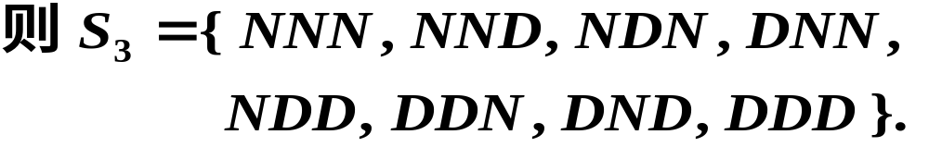
实例2 抛掷一枚骰子,观察出现的点数.
实例3 从一批产品中,依次任选三件,记录出
现正品与次品的情况.

Slide 19

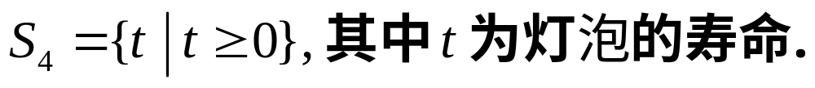
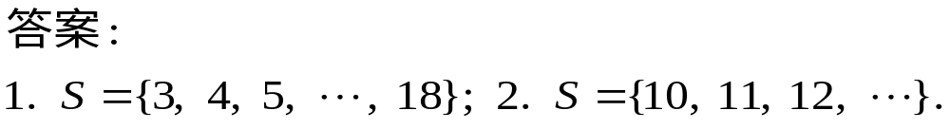
实例4 从一批灯泡中任取
一只, 测试其寿命.
课堂练习
写出下列随机试验的样本空间.
同时掷三颗骰子,记录三颗骰子之和.
2. 生产产品直到得到10件正品,记录生产产品
的总件数.

Slide 20
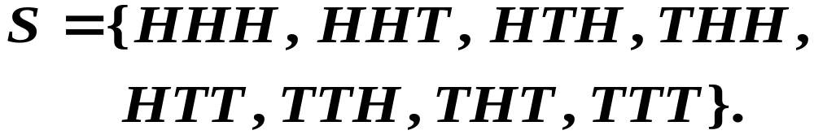

注释：1. 试验不同, 对应的样本空间也不同.
2. 同一试验 , 若试验目的不同,则对应的样
本空间也不同.
例如 对于同一试验: “将一枚硬币抛掷三次”.
若观察正面 H、反面 T 出现的情况 ,则样本空间为
若观察出现正面的次数 , 则样本空间为

Slide 21

注释：3. 建立样本空间,事实上就是建立随机现
象的数学模型.
例如 只包含两个样本点的样本空间
它既可以作为抛掷硬币出现正面与反面的模型 ,
也可以作为产品检验中合格与不合格的模型 , 又
能用于排队现象中有人排队与无人排队的模型等.

Slide 22

所以在具体问题的研究
中 , 描述随机现象的第一步
就是建立样本空间.

Slide 23

二、随机事件的概念
1. 基本概念
随机事件 随机试验 E 的样本空间 S 的子集称
为 E 的随机事件, 简称事件.
实例
抛掷一枚骰子, 观察出现的点数.
试验中,骰子“出现1点”, “出现2点”, … ,“出现6点”,
“点数不大于4”, “点数为偶数” 等都为随机事件.

Slide 24
基本事件 由一个样本点组成的单点集.
实例 “出现1点”, “出现2点”, … , “出现6点”.
必然事件 随机试验中必然会出现的结果.
实例 上述试验中 “点数不大于6” 就是必然事件.
不可能事件 随机试验中不可能出现的结果.
实例 上述试验中 “点数大于6” 就是不可能事件.
必然事件的对立面是不可能事件,不可能事件的对立面是必然事件,它们互称为对立事件.

Slide 25
2. 几点注释
随机事件简称为事件, 并以大写英文字母
A, B, C, 来表示事件
例如 抛掷一枚骰子, 观察所出现的点数.
可设 A = “点数不大于4”,
B = “点数为奇数” .

Slide 26
(2) 随机试验、样本空间与随机事件的关系
每一个随机试验相应地有一个样本空间, 样
本空间的子集就是随机事件.
子集
随机试验
样本空间
随机事件

Slide 27
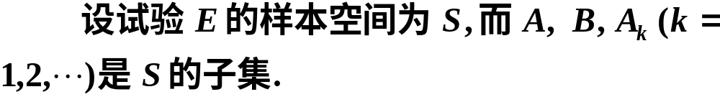

三、随机事件间的关系及运算
1. 包含关系
若事件 A 出现, 必然导致 B 出现 ,
则称事件 B 包含事件 A,记作
实例 “长度不合格” 必然导致 “产品不合格”
所以“产品不合格”
包含“长度不合格”.
图示 B 包含 A.
A
B
S

Slide 28
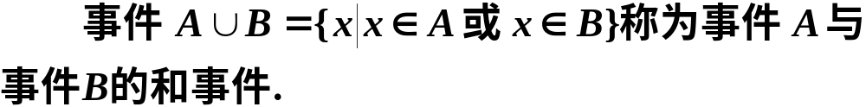

2. A等于B 若事件 A 包含事件 B， 而且事件B 包含事件 A，则称事件 A 与事件 B 相等，记作 A=B.
3. 事件 A 与 B 的并(和事件)
实例 某种产品的合格与否是由该产品的长度与
直径是否合格所决定,因此 “产品不合格”是“长度
不合格”与“直径不合格”的并.
B
A
图示事件 A 与 B 的并.
S

Slide 29
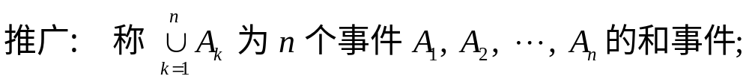
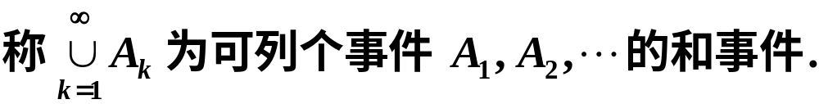
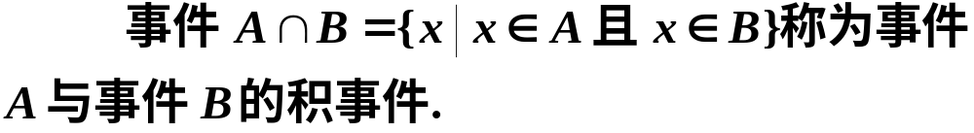
4. 事件 A 与 B 的交 (积事件)

Slide 30
实例 某种产品的合格与否是由该产品的长度 与直径是否合格所决定,因此“产品合格”是“长度合格”与“直径合格”的交或积事件.
图示事件A与B 的积事件.
A
AB
B
S

Slide 31
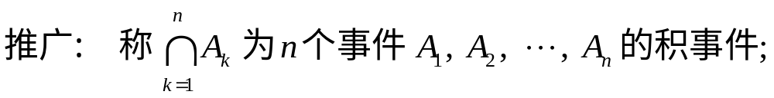
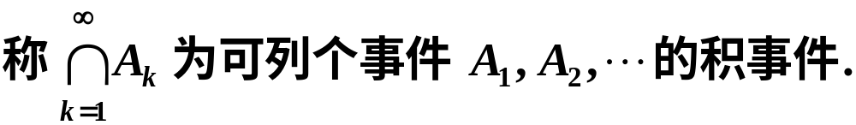






和事件与积事件的运算性质

Slide 32

5. 事件 A 与 B 互不相容 (互斥)
若事件 A 的出现必然导致事件 B 不出现, B
出现也必然导致 A不出现,则称事件 A与B互不相
容, 即
实例 抛掷一枚硬币, “出现花面” 与 “出现字面”
是互不相容的两个事件.

Slide 33


实例 抛掷一枚骰子, 观察出现的点数 .
互斥
“骰子出现1点” “骰子出现2点”
图示 A 与 B 互斥.
A
B
S

Slide 34




6. 事件 A 与 B 的差
由事件 A 出现而事件 B 不出现所组成的事件称为事件 A 与 B 的差. 记作 A- B.
图示 A 与 B 的差.
B
A
B
A
S
S

Slide 35



7. 事件 A 的对立事件
设 A 表示“事件 A 出现”, 则“事件 A 不出现”
称为事件 A 的对立事件或逆事件. 记作
对立
实例 “骰子出现1点” “骰子不出现1点”
B
图示 A 与 B 的对立.
A
S
若 A 与 B 互逆,则有

Slide 36


对立事件与互斥事件的区别
A、B 互斥
A、B 对立
A
B
A
B
S
S
互 斥
对 立

Slide 37


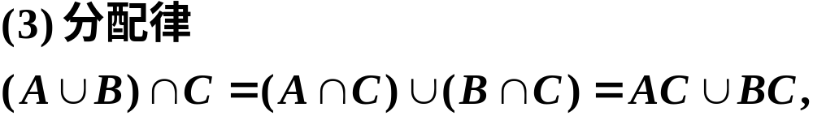
事件间的运算规律

Slide 38





例1 设A,B,C 表示三个随机事件,试将下列事件
用A,B,C 表示出来.
(1) A 出现 , B, C 不出现;
(2) A, B都出现, C 不出现;
(3) 三个事件都出现;
(4) 三个事件至少有一个出现;
(5) 三个事件都不出现;

Slide 39
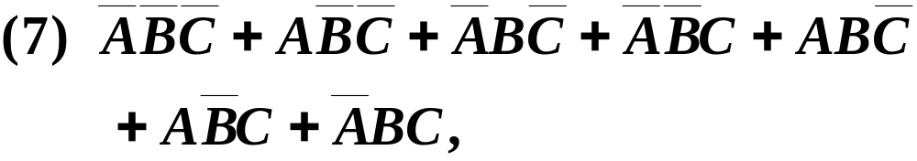



(6) 不多于一个事件出现;
(7) 不多于两个事件出现;
(8) 三个事件至少有两个出现;
(9) A, B 至少有一个出现, C 不出现;
(10) A, B, C 中恰好有两个出现.

Slide 40
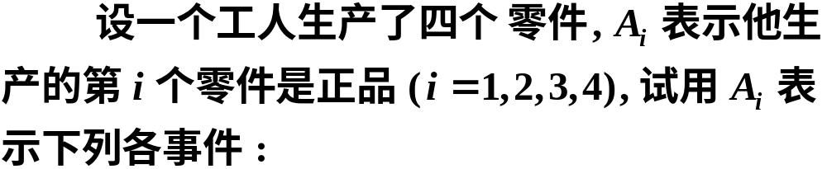


(1)没有一个是次品;
(2)至少有一个是次品;
(3)只有一个是次品;
(4)至少有三个不是次品;
(5)恰好有三个是次品;
(6)至多有一个是次品.
解

Slide 41





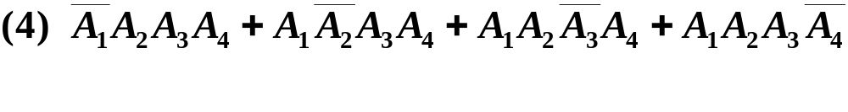


Slide 42
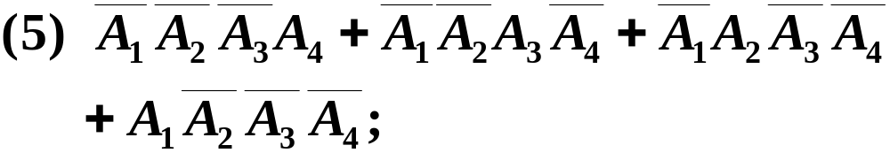
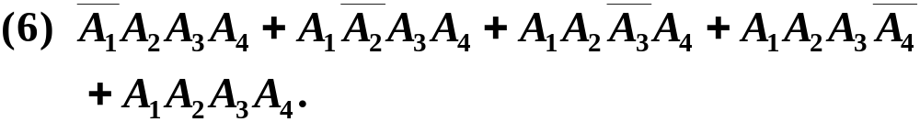

Slide 43

四、小结
1. 随机试验、样本空间与随机事件的关系
子集
随机试验
样本空间
随机事件
基本事件
随机事件
复合事件
必然事件
不可能事件

Slide 44







2. 概率论与集合论之间的对应关系
记号
概率论
集合论
样本空间，必然事件
全集
不可能事件
空集
基本事件
单元素集
随机事件
子集
A的对立事件
A的补（余）集
A出现必然导致B出现
A是B的子集
事件A与B相等
集合A与B相等

Slide 45




事件A与B的和
集合A与B的并
事件A与B的积
集合A与B的交
事件A与B的差
集合A与B的差
事件A与B互不相容
集合A与B 的交为空

Slide 46
设想：如果继续赌下去，甲和乙最终获胜的机会如何？他们俩至多再赌2局即可分出胜负，那么，这最后2局将有4种可能结果：甲甲、甲乙、乙甲、乙乙。前3种情况都是甲最后取胜，只有最后一种情况才是乙取胜，所以，赌资应按3：1的比例进行分配，即，甲将赢得45元，乙将赢得15元。你的想法呢？

